Slide 1
Proyecto Tecnopedagógico
Rescate de los juegos tradicionales Cundinamarqueses
Presentación de diagramas y vistas propuestas

Slide 2
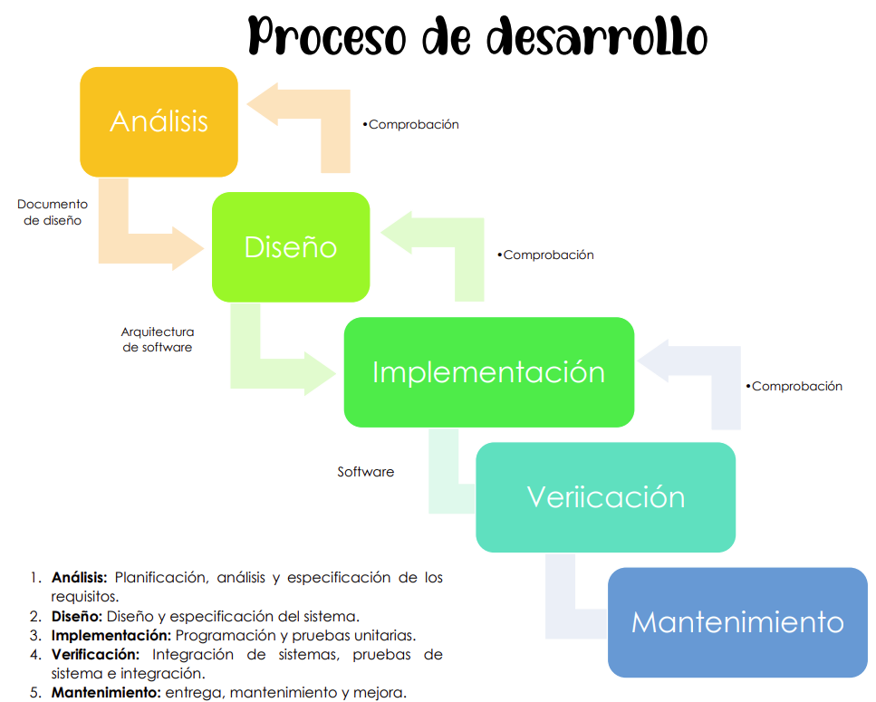
Diagrama de bloques

Slide 3
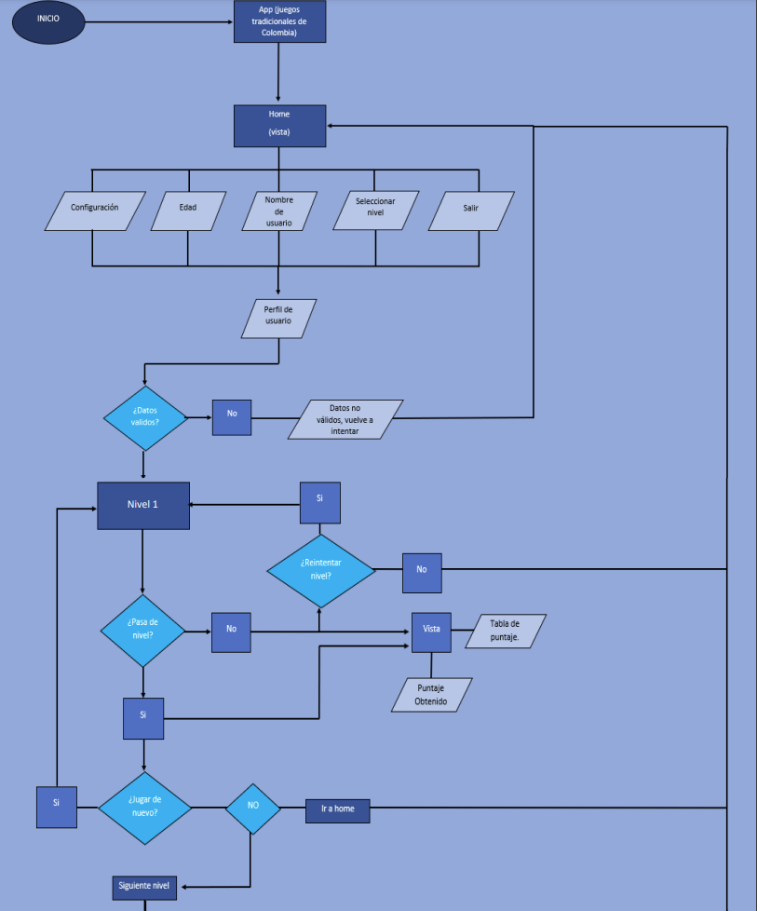
Diagrama de flujo

Slide 4
Vistas de la aplicación Primera opción

Slide 5
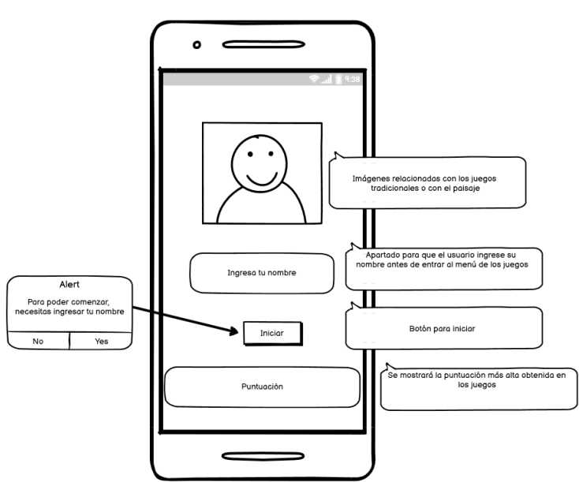
Vista principal
Primera opción

Slide 6
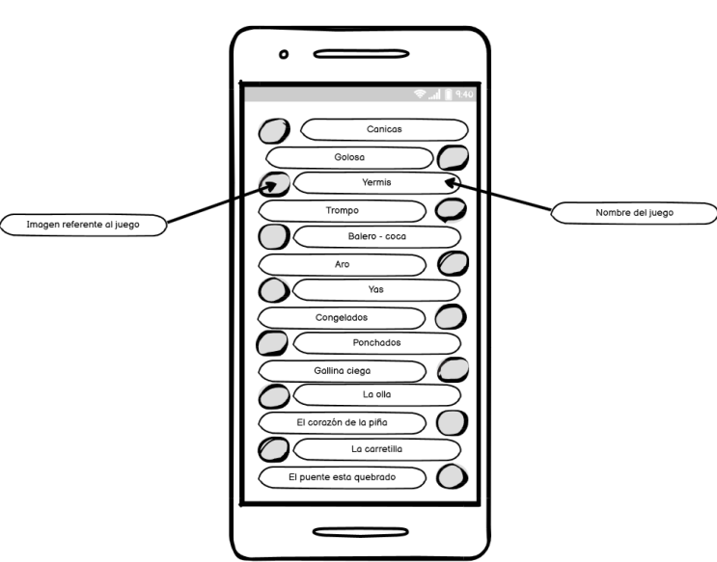
Menú de juegos tradicionales

Slide 7
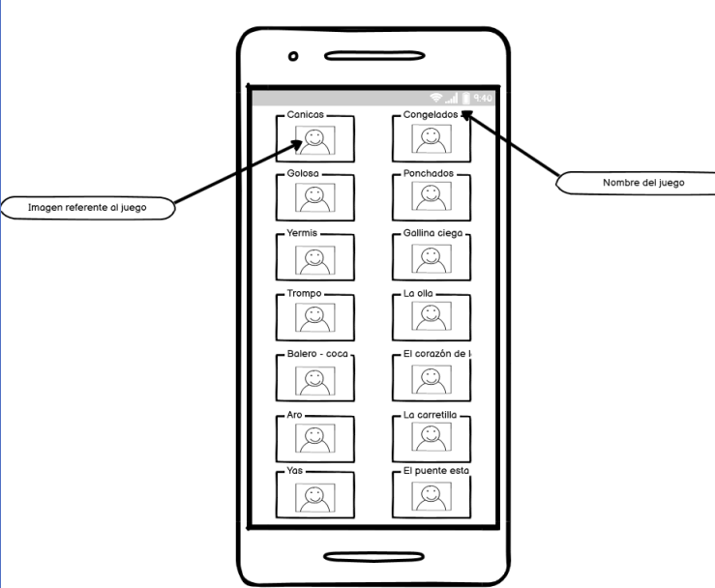
Menú de juegos tradicionales

Slide 8
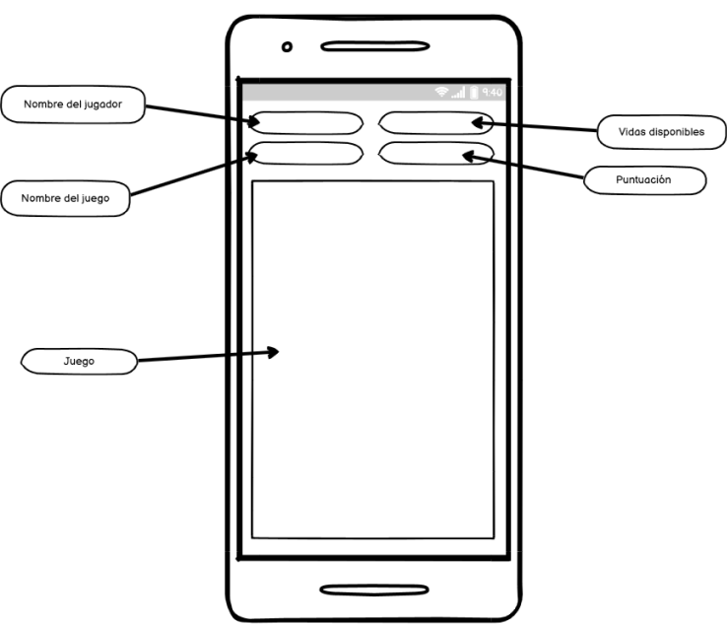
Elementos que contendrá cada una de las vista de los diferentes juegos

Slide 9
Vistas de la aplicación Segunda opción

Slide 10
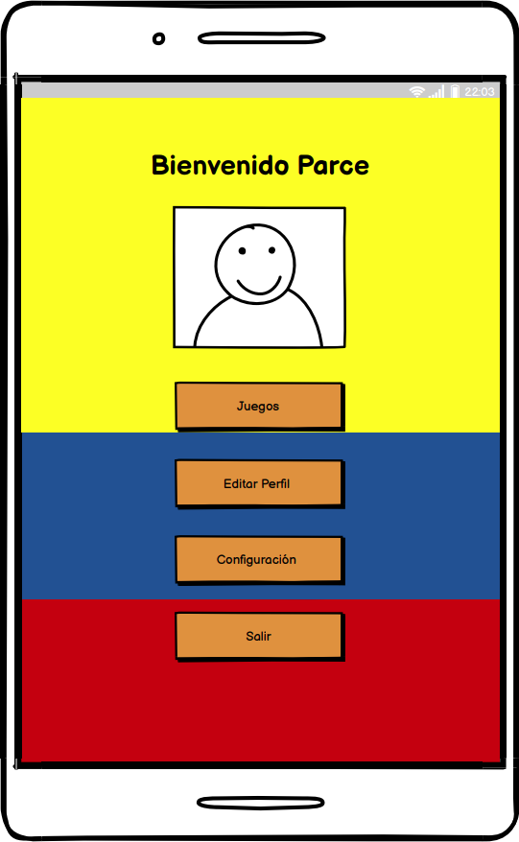
Vista principal
Segunda opción

Slide 11
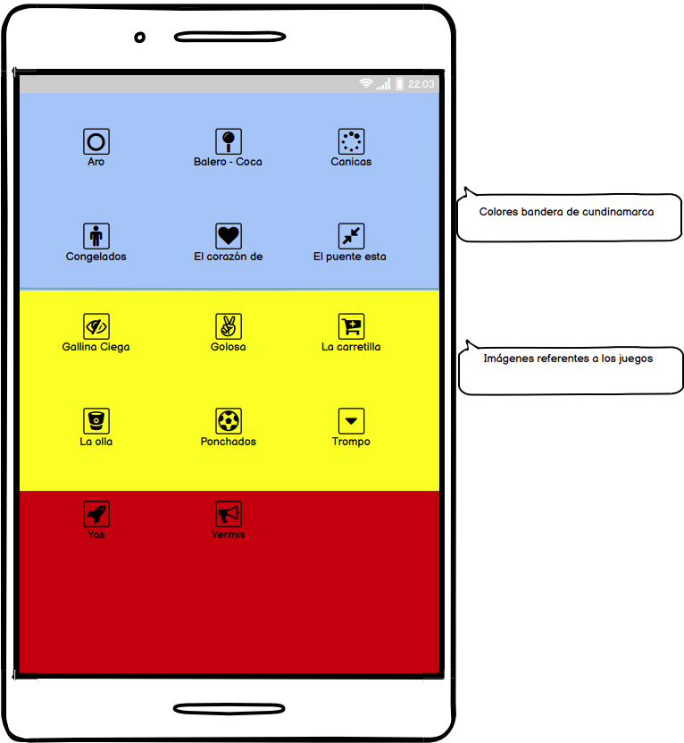
Menú de juegos tradicionales

Slide 12
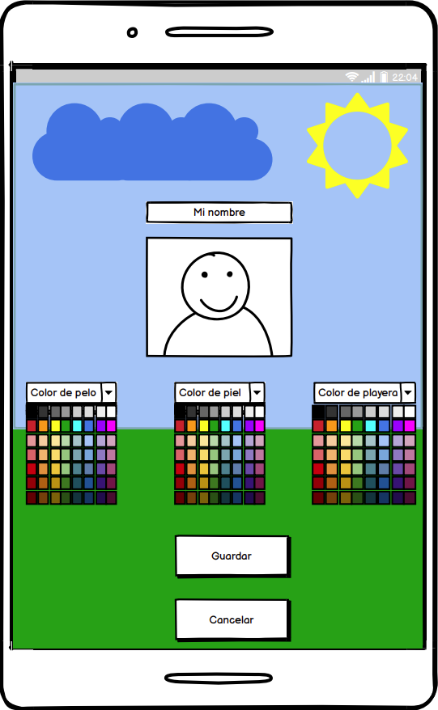
Personalización de avatar

Slide 13
Vistas de la aplicación Mapa

Slide 14
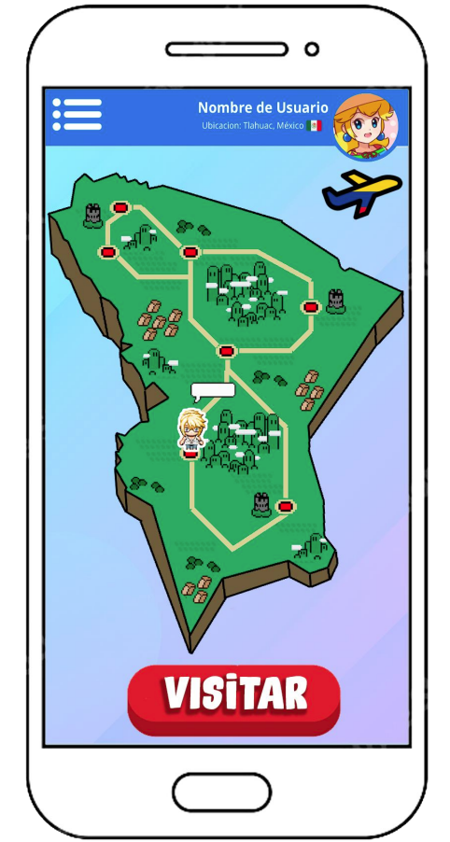
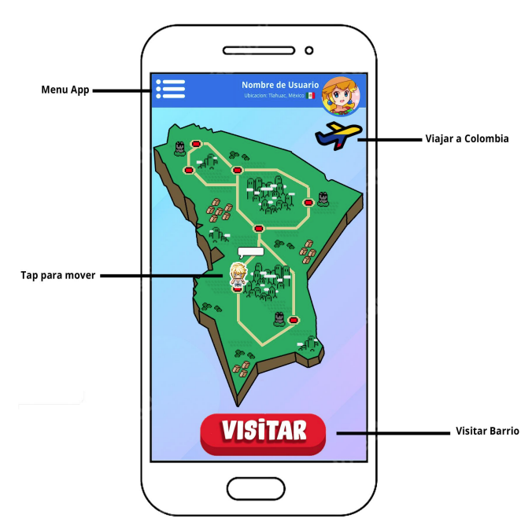
Ubicación de diversos pueblos en el mapa

Slide 15
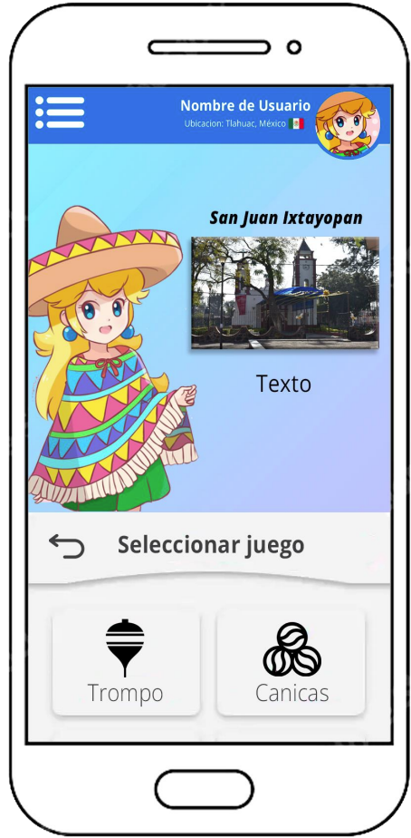
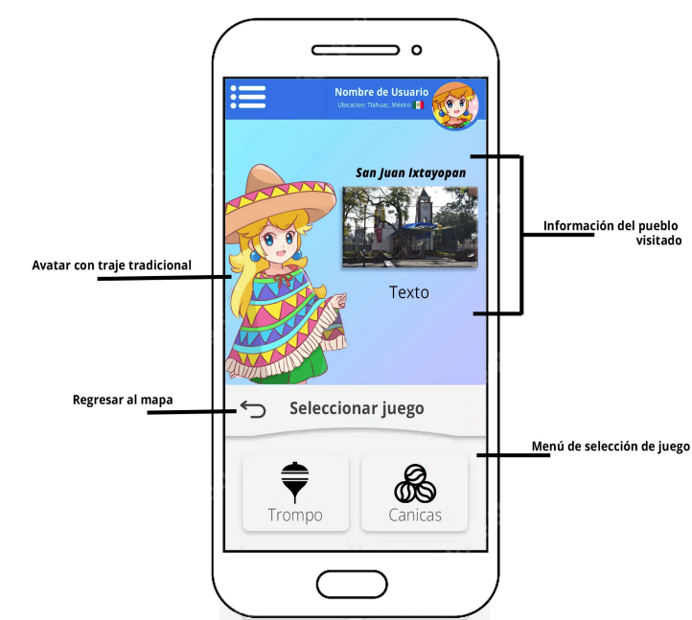
Vista de los puntos en el mapa

